Slide 1
3. Ο ΠΕΛΟΠΟΝΝΗΣΙΑΚΟΣ ΠΟΛΕΜΟΣ
Εμφύλιος πόλεμος = μεταξύ ανθρώπων του ίδιου κράτους
431 π.Χ. – 404 π.Χ.
Διάρκεια 27 χρόνια

Slide 2
Ποιες ήταν οι δύο αντίπαλες πόλεις;
Αθήνα  Σπάρτη

Slide 3
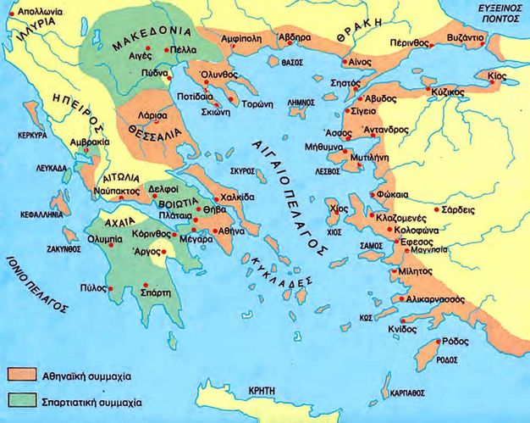
Β) Πού κυριαρχεί η καθεμιά;
Αθήνα  κυριαρχεί στο Αιγαίο
Σπάρτη  μαζί της οι πόλεις της Πελοποννήσου

Slide 4
2) Ποιες ήταν οι πραγματικές αιτίες του Πελοποννησιακού πολέμου;
Ο Ανταγωνισμός μεταξύ τους και κακές σχέσεις
Διαφορετικό πολίτευμα και διαφορετικός τρόπος ζωής
Η μεγάλη δύναμη της Αθήνας
Το εμπόριο της Αθήνας και στο Ιόνιο  Δυτική Ελλάδα - Ιταλία

Slide 5
3α) Ποιες ήταν οι αφορμές; (οι δικαιολογίες;)
Ποιες πόλεις τσακώθηκαν πρώτες και είχαν κακές σχέσεις;
Τι νευρίασε την Κόρινθο;
Τι ακολούθησε;
Η Κόρινθος και η Κέρκυρα τσακώθηκαν.
Η βοήθεια της Αθήνας προς την Κέρκυρα
Η εκδίκηση της Κορίνθου προς την Αθήνα  ΣΥΓΚΡΟΥΣΗ ΜΕΤΑΞΥ ΤΟΥΣ ΣΤΗ ΜΑΚΕΔΟΝΙΑ (Ποτίδαια).

Slide 6
3 β) Πού συγκεντρώθηκαν οι αντιπρόσωποι της Πελοποννησιακής συμμαχίας;
Τι αποφάσισαν;
Συγκεντρώθηκαν στη Σπάρτη .
Αποφάσισαν πόλεμο. Εμφύλιο πόλεμο, μεταξύ Ελλήνων.

Slide 7
4 α) Ποιες συμμαχίες ήταν αντιμέτωπες;
Πελοποννησιακή (Σπάρτη)

Αθηναϊκή (Αθήνα)

Slide 9
4 β) Ποιος προσπάθησε να εμποδίσει τον πόλεμο ;
Ποιον έστειλε στην Αθήνα;
Τα κατάφερε;
Ο βασιλιάς της Σπάρτης Αρχίδαμος.
Έστειλε τον Μελήσιππο να πείσει τους Αθηναίους να μη γίνει πόλεμος.
Δεν τα κατάφερε.

Slide 10
4 γ) Ποια προφητικά λόγια είπε ο Μελήσιππος;
«Αυτή η μέρα θα γίνει αρχή μεγάλης συμφοράς για τους Έλληνες».

Slide 11
5) Τι πόλεμος άρχισε;
Πότε πολεμούσαν οι δυο στρατοί;
Πότε σταματούσαν;
Ένας εμφύλιος πόλεμος, ο Πελοποννησιακός.
Από την άνοιξη ως το φθινόπωρο.
Σταματούσαν τον χειμώνα.

